Slide 1
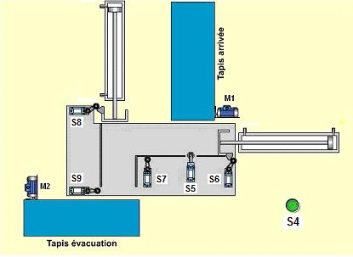
Dans le cadre d’une modernisation de nos équipements, nous allons remplacer la logique câblé par une logique programmé

Slide 2
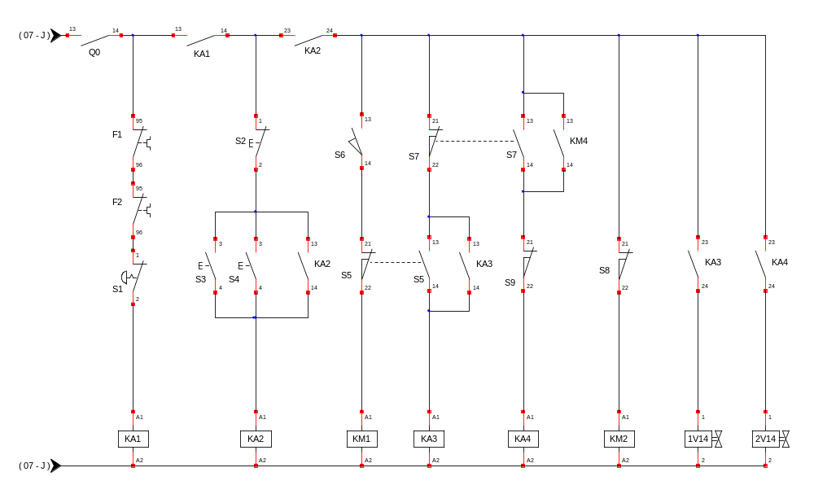
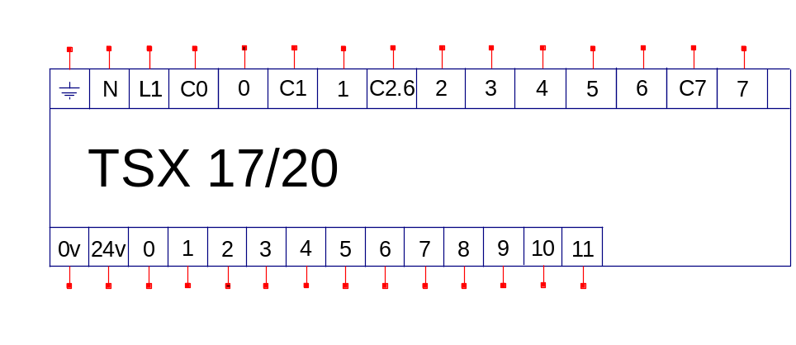
Nous utiliserons cette partie de câblage pour l’alimentation des sorties de l’automate
La logique câblée sera remplacé par une logique programmé par le biais d’un automate TSX 17-20
SCHEMA DE COMMANDE

Slide 3
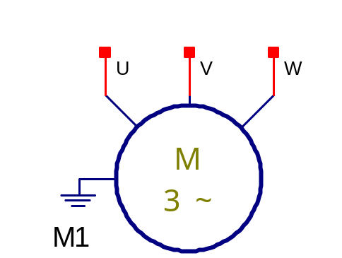
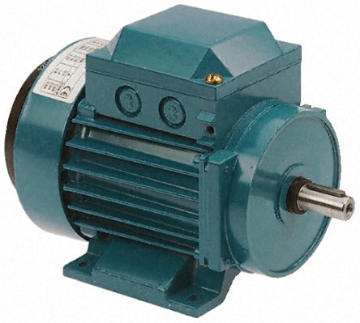
AFFECTATION DES ENTREES SORTIES
M1 | Moteur asynchrone tri
M2 | Moteur asynchrone tri
KM1 | Contacteur 24v~
KM2 | Contacteur 24v~
S1 | BP NC arrêt d’urgence
S2 | BP NC arrêt de fonction
S3 | BP NO marche du système
S4 | BP NO marche du système
1A | Vérin double effet CD85N20-160-B
2A | Vérin double effet CD85N20-160-B
1V | Electrodistributeur monostable 24 v ~
2V | Electrodistributeur monostable 24 v ~
S5 | Capteur mécanique NO
S6 | Capteur mécanique NO
S7 | Capteur mécanique NO
S8 | Capteur mécanique NO
S9 | Capteur mécanique NO
NON CABLE SUR L’AUTOMATE
M1 Moteur asynchrone triphasé
ENTREES |  | SORTIES
I0,0 |  | O0,0
I0,1 |  | O0,1
I0,2 |  | O0,2
I0,3 |  | O0,3
I0,4 |  | O0,4
I0,5 |  | O0,5

Slide 4
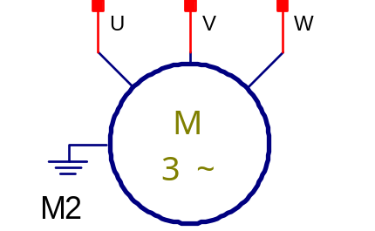
AFFECTATION DES ENTREES SORTIES
M1 | Moteur asynchrone tri
M2 | Moteur asynchrone tri
KM1 | Contacteur 24v~
KM2 | Contacteur 24v~
S1 | BP NC arrêt d’urgence
S2 | BP NC arrêt de fonction
S3 | BP NO marche du système
S4 | BP NO marche du système
1A | Vérin double effet CD85N20-160-B
2A | Vérin double effet CD85N20-160-B
1V | Electrodistributeur monostable 24 v ~
2V | Electrodistributeur monostable 24 v ~
S5 | Capteur mécanique NO
S6 | Capteur mécanique NO
S7 | Capteur mécanique NO
S8 | Capteur mécanique NO
S9 | Capteur mécanique NO
NON CABLE SUR L’AUTOMATE
M2 Moteur asynchrone triphasé
ENTREES |  | SORTIES
I0,0 |  | O0,0
I0,1 |  | O0,1
I0,2 |  | O0,2
I0,3 |  | O0,3
I0,4 |  | O0,4
I0,5 |  | O0,5

Slide 5
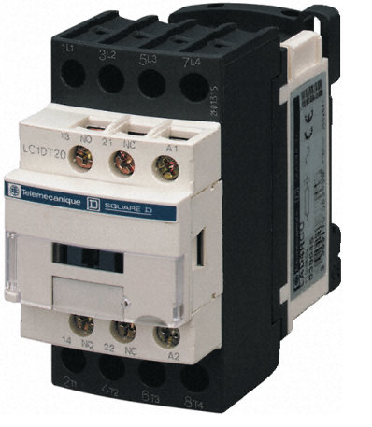
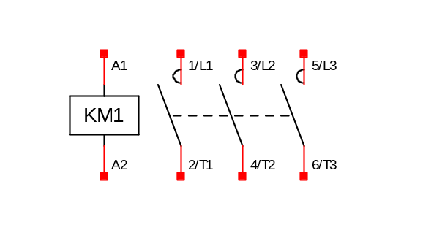
AFFECTATION DES ENTREES SORTIES
M1 | Moteur asynchrone tri
M2 | Moteur asynchrone tri
KM1 | Contacteur 24v~
KM2 | Contacteur 24v~
S1 | BP NC arrêt d’urgence
S2 | BP NC arrêt de fonction
S3 | BP NO marche du système
S4 | BP NO marche du système
1A | Vérin double effet CD85N20-160-B
2A | Vérin double effet CD85N20-160-B
1V | Electrodistributeur monostable 24 v ~
2V | Electrodistributeur monostable 24 v ~
S5 | Capteur mécanique NO
S6 | Capteur mécanique NO
S7 | Capteur mécanique NO
S8 | Capteur mécanique NO
S9 | Capteur mécanique NO
CABLE SUR L’AUTOMATE
EN SORTIE
KM1 Contacteur de puissance
ENTREES |  | SORTIES
I0,0 |  | O0,0
I0,1 |  | O0,1
I0,2 |  | O0,2
I0,3 |  | O0,3
I0,4 |  | O0,4
I0,5 |  | O0,5
KM1

Slide 6
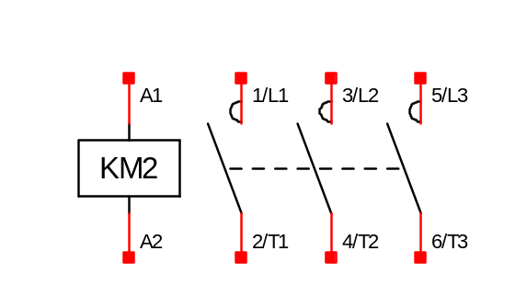
AFFECTATION DES ENTREES SORTIES
CABLE SUR L’AUTOMATE
EN SORTIE
M1 | Moteur asynchrone tri
M2 | Moteur asynchrone tri
KM1 | Contacteur 24v~
KM2 | Contacteur 24v~
S1 | BP NC arrêt d’urgence
S2 | BP NC arrêt de fonction
S3 | BP NO marche du système
S4 | BP NO marche du système
1A | Vérin double effet CD85N20-160-B
2A | Vérin double effet CD85N20-160-B
1V | Electrodistributeur monostable 24 v ~
2V | Electrodistributeur monostable 24 v ~
S5 | Capteur mécanique NO
S6 | Capteur mécanique NO
S7 | Capteur mécanique NO
S8 | Capteur mécanique NO
S9 | Capteur mécanique NO
KM2 Contacteur de puissance
ENTREES |  | SORTIES
I0,0 |  | O0,0
I0,1 |  | O0,1
I0,2 |  | O0,2
I0,3 |  | O0,3
I0,4 |  | O0,4
I0,5 |  | O0,5
KM1
KM2

Slide 7
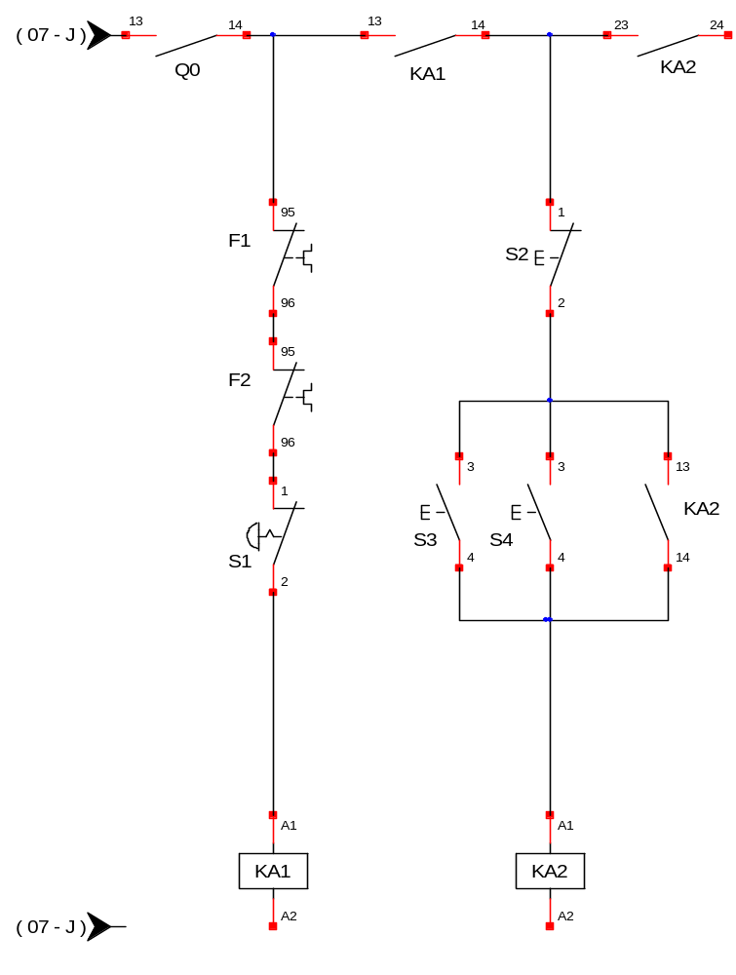
AFFECTATION DES ENTREES SORTIES
M1 | Moteur asynchrone tri
M2 | Moteur asynchrone tri
KM1 | Contacteur 24v~
KM2 | Contacteur 24v~
S1 | BP NC arrêt d’urgence
S2 | BP NC arrêt de fonction
S3 | BP NO marche du système
S4 | BP NO marche du système
1A | Vérin double effet CD85N20-160-B
2A | Vérin double effet CD85N20-160-B
1V | Electrodistributeur monostable 24 v ~
2V | Electrodistributeur monostable 24 v ~
S5 | Capteur mécanique NO
S6 | Capteur mécanique NO
S7 | Capteur mécanique NO
S8 | Capteur mécanique NO
S9 | Capteur mécanique NO
NONCABLE SUR L’AUTOMATE
ENTREES |  | SORTIES
I0,0 |  | O0,0
I0,1 |  | O0,1
I0,2 |  | O0,2
I0,3 |  | O0,3
I0,4 |  | O0,4
I0,5 |  | O0,5
KM1
KM2

Slide 8
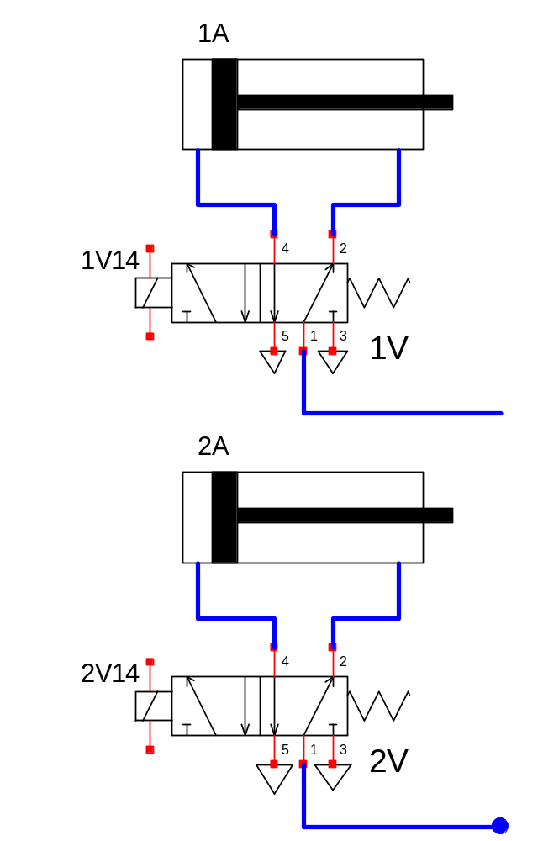
AFFECTATION DES ENTREES SORTIES
M1 | Moteur asynchrone tri
M2 | Moteur asynchrone tri
KM1 | Contacteur 24v~
KM2 | Contacteur 24v~
S1 | BP NC arrêt d’urgence
S2 | BP NC arrêt de fonction
S3 | BP NO marche du système
S4 | BP NO marche du système
1A | Vérin double effet CD85N20-160-B
2A | Vérin double effet CD85N20-160-B
1V | Electrodistributeur monostable 24 v ~
2V | Electrodistributeur monostable 24 v ~
S5 | Capteur mécanique NO
S6 | Capteur mécanique NO
S7 | Capteur mécanique NO
S8 | Capteur mécanique NO
S9 | Capteur mécanique NO
NON CABLE SUR L’AUTOMATE
ENTREES |  | SORTIES
I0,0 |  | O0,0
I0,1 |  | O0,1
I0,2 |  | O0,2
I0,3 |  | O0,3
I0,4 |  | O0,4
I0,5 |  | O0,5
KM1
KM2

Slide 9
AFFECTATION DES ENTREES SORTIES
M1 | Moteur asynchrone tri
M2 | Moteur asynchrone tri
KM1 | Contacteur 24v~
KM2 | Contacteur 24v~
S1 | BP NC arrêt d’urgence
S2 | BP NC arrêt de fonction
S3 | BP NO marche du système
S4 | BP NO marche du système
1A | Vérin double effet CD85N20-160-B
2A | Vérin double effet CD85N20-160-B
1V | Electrodistributeur monostable 24 v ~
2V | Electrodistributeur monostable 24 v ~
S5 | Capteur mécanique NO
S6 | Capteur mécanique NO
S7 | Capteur mécanique NO
S8 | Capteur mécanique NO
S9 | Capteur mécanique NO
CABLE SUR L’AUTOMATE
EN SORTIE
ENTREES |  | SORTIES
I0,0 |  | O0,0
I0,1 |  | O0,1
I0,2 |  | O0,2
I0,3 |  | O0,3
I0,4 |  | O0,4
I0,5 |  | O0,5
KM1
KM2
1V14
2V14

Slide 10
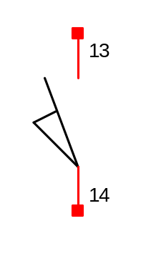

AFFECTATION DES ENTREES SORTIES
M1 | Moteur asynchrone tri
M2 | Moteur asynchrone tri
KM1 | Contacteur 24v~
KM2 | Contacteur 24v~
S1 | BP NC arrêt d’urgence
S2 | BP NC arrêt de fonction
S3 | BP NO marche du système
S4 | BP NO marche du système
1A | Vérin double effet CD85N20-160-B
2A | Vérin double effet CD85N20-160-B
1V | Electrodistributeur monostable 24 v ~
2V | Electrodistributeur monostable 24 v ~
S5 | Capteur mécanique NO
S6 | Capteur mécanique NO
S7 | Capteur mécanique NO
S8 | Capteur mécanique NO
S9 | Capteur mécanique NO
CABLE SUR L’AUTOMATE
EN ENTREE
S5 S6 S7 S8 et S9 capteur de position
ENTREES |  | SORTIES
I0,0 |  | O0,0
I0,1 |  | O0,1
I0,2 |  | O0,2
I0,3 |  | O0,3
I0,4 |  | O0,4
I0,5 |  | O0,5
S5
KM1
S6
KM2
S7
1V14
2V14
S8
S9

Slide 11
AFFECTATION DES ENTREES SORTIES
M1 | Moteur asynchrone tri
M2 | Moteur asynchrone tri
KM1 | Contacteur 24v~
KM2 | Contacteur 24v~
S1 | BP NC arrêt d’urgence
S2 | BP NC arrêt de fonction
S3 | BP NO marche du système
S4 | BP NO marche du système
1A | Vérin double effet CD85N20-160-B
2A | Vérin double effet CD85N20-160-B
1V | Electrodistributeur monostable 24 v ~
2V | Electrodistributeur monostable 24 v ~
S5 | Capteur mécanique NO
S6 | Capteur mécanique NO
S7 | Capteur mécanique NO
S8 | Capteur mécanique NO
S9 | Capteur mécanique NO
L’AFFECTATION DES
ENTREES / SORTIES
ETANT FAITE ON PEUT ALORS REALISER LE SCHEMA DE CABLAGE DE L’AUTOMATE
ENTREES |  | SORTIES
I0,0 |  | O0,0
I0,1 |  | O0,1
I0,2 |  | O0,2
I0,3 |  | O0,3
I0,4 |  | O0,4
I0,5 |  | O0,5
S5
KM1
S6
KM2
S7
1V14
2V14
S8
S9

Slide 12
AFFECTATION DES ENTREES SORTIES
M1 | Moteur asynchrone tri
M2 | Moteur asynchrone tri
KM1 | Contacteur 24v~
KM2 | Contacteur 24v~
S1 | BP NC arrêt d’urgence
S2 | BP NC arrêt de fonction
S3 | BP NO marche du système
S4 | BP NO marche du système
1A | Vérin double effet CD85N20-160-B
2A | Vérin double effet CD85N20-160-B
1V | Electrodistributeur monostable 24 v ~
2V | Electrodistributeur monostable 24 v ~
S5 | Capteur mécanique NO
S6 | Capteur mécanique NO
S7 | Capteur mécanique NO
S8 | Capteur mécanique NO
S9 | Capteur mécanique NO
L’AFFECTATION DES
ENTREES / SORTIES
ETANT FAITE ON PEUT ALORS REALISER LE SCHEMA DE CABLAGE DE L’AUTOMATE
ENTREES |  | SORTIES
I0,0 | S5 | O0,0 | KM1
I0,1 | S6 | O0,1 | KM2
I0,2 | S7 | O0,2 | 1V14
I0,3 | S8 | O0,3 | 2V14
I0,4 | S9 | O0,4
I0,5 |  | O0,5

Slide 13
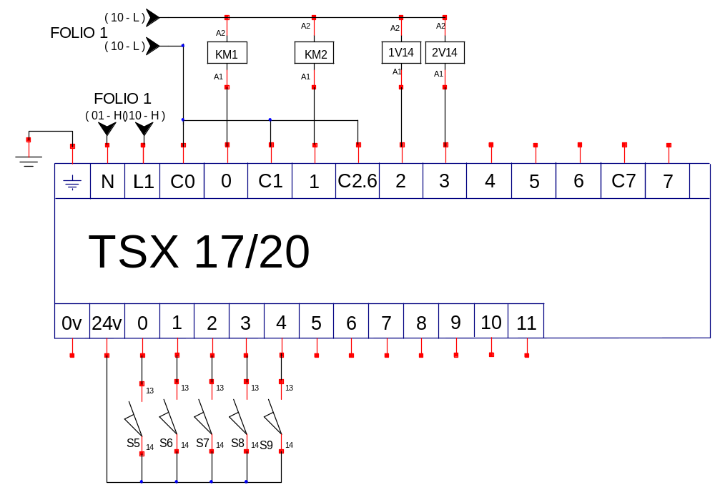
SCHEMA DES E/S DE L’AUTOMATE
ENTREES
I0,0 | S5
I0,1 | S6
I0,2 | S7
I0,3 | S8
I0,4 | S9
I0,5

Slide 14
SCHEMA DES E/S DE L’AUTOMATE
24v ~
220V
SORTIES
O0,0 | KM1
O0,1 | KM2
O0,2 | 1V14
O0,3 | 2V14
O0,4
O0,5

Slide 15
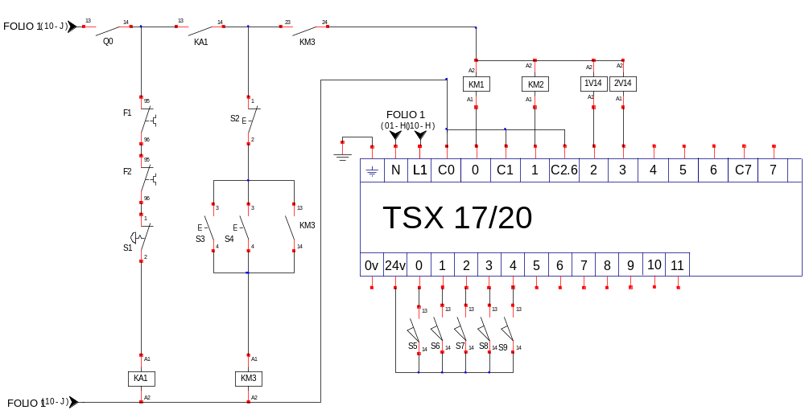
SCHEMA DE COMMANDE
Bobine du contacteur de puissance utilisé pour l’alimentation de l’A.P.I

Slide 16
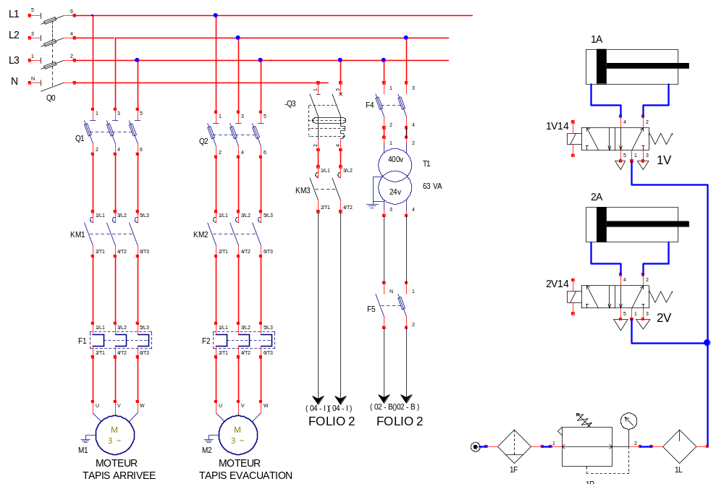
SCHEMA DE PUISSANCE
ALIMENTATION 24V~ CIRCUIT COMMANDE
ALIMENTATION 220V A.P.I.

